Slide 1




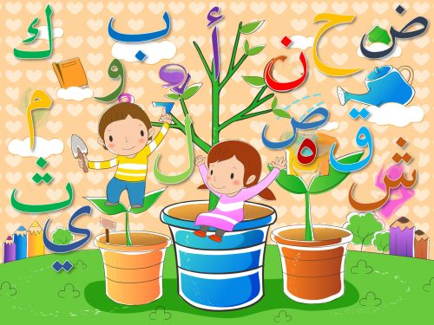
الشركة الوطنية للتربية والتعليم
الشؤون التعليمية
الإشراف الأكاديمي
مبادرة مشروع
تمكين النموذجي
في إتقان المهارات القرائية، والكتابية
للغة العربية
(القرية الفكرية لتعليم مهارات العربية)
إعــــــداد
د. إسلام محمد علي
1443هـ / 2022م

Slide 2
أعوذ بالله من الشيطان الرجيم
بسم الله الرحمن الرحيم
{رَبِّ اشْرَحْ لِي صَدْرِي . وَيَسِّرْ لِي أَمْرِي . وَاحْلُلْ عُقْدَةً مِنْ لِسَانِي . يَفْقَهُوا قَوْلِي}
(طــه: 25-26-27-28)

Slide 3
ما أحلى لحظات اللقاء بكم؛ لتبادل الأفكار، والآراء؛ من أجل إثراء العقول، وتنميتها.
لــــــــــذا أتيناكم لنهديكم
هذا العمل المميز إن شاء الله
ونسأل الله تعالى لنا، ولكم التوفيق والسداد،،،

Slide 4
أتيناكم لنهديكم
أتيناكم لنهديكم .. أزاهيرًا و ريحانا
بألحان نصوغ لكم .. فنون الودِّ ألوانا
أريج فاح من عبق.. يزيد القلب سلوانا
يهز الوجد من طرب .. ويهدي النفس إيمانا
فأهلا وسهلا بكم وحياكم الله وطبتم وطاب ممشاكم وتبوأتم من الجنة منزلاً

Slide 5
بداية
وقفات تربوية

Slide 6
قال الله تعالي:
اقْرَأْ بِاسْمِ رَبِّكَ الَّذِي خَلَقَ .خَلَقَ الْإِنْسَانَ مِنْ عَلَقٍ.اقْرَأْ وَرَبُّكَ الْأَكْرَمُ . الَّذِي عَلَّمَ بِالْقَلَمِ. عَلَّمَ الْإِنْسَانَ مَا لَمْ يَعْلَمْ  (العلق: 1-5)
قَالَ رَسُولُ اللَّهِ :
" مَنْ قَرَأَ حَرْفًا مِنْ كِتَابِ اللهِ فَلَهُ بِهِ حَسَنَةٌ، وَالْحَسَنَةُ بِعَشْرَةِ أَمْثَالِهَا أَمَا إِنِّي لَا أَقُولُ: {الم} حَرْفٌ، وَلَكِنْ أَلْفٌ حَرْفٌ، وَلَامٌ حَرْفٌ، وَمِيمٌ حَرْفٌ» (رواه البيهقي في شعب الإيمان)
فالمقصود بالحرف في هذا الحديث أحد حروف الهجاء, وليس الكلمة.

Slide 7
قـالـــوا عن القراءة:
قال د. عبدالكريم بكار: حب القراءة من النعيم المعجَل للمؤمن في الدنيا.
قال إديسون: المطالعة (القراءة) للنفس كالرياضة للجسم.
وقيل لأرسطو: كيف تحكم على إنسان؟ فأجاب: أسأله كم كتابًا تقرأ؟، وماذا تقرأ؟
وأخيرًا: قل لي ماذا تقرأ؟، أقل لك من أنت؟.

Slide 8


Slide 9
قـالـــوا عن الكتابة:
العلم صيد، والكتابة قيده.
الخط الحسن يزيد الحق وضوحًا.
الخط الجميل حلية كاتبه.
حسن الخط من مفاتيح الزرق.
الكلام يقال ليفنى ... والكتابة تُرسم لتبقى.

Slide 10
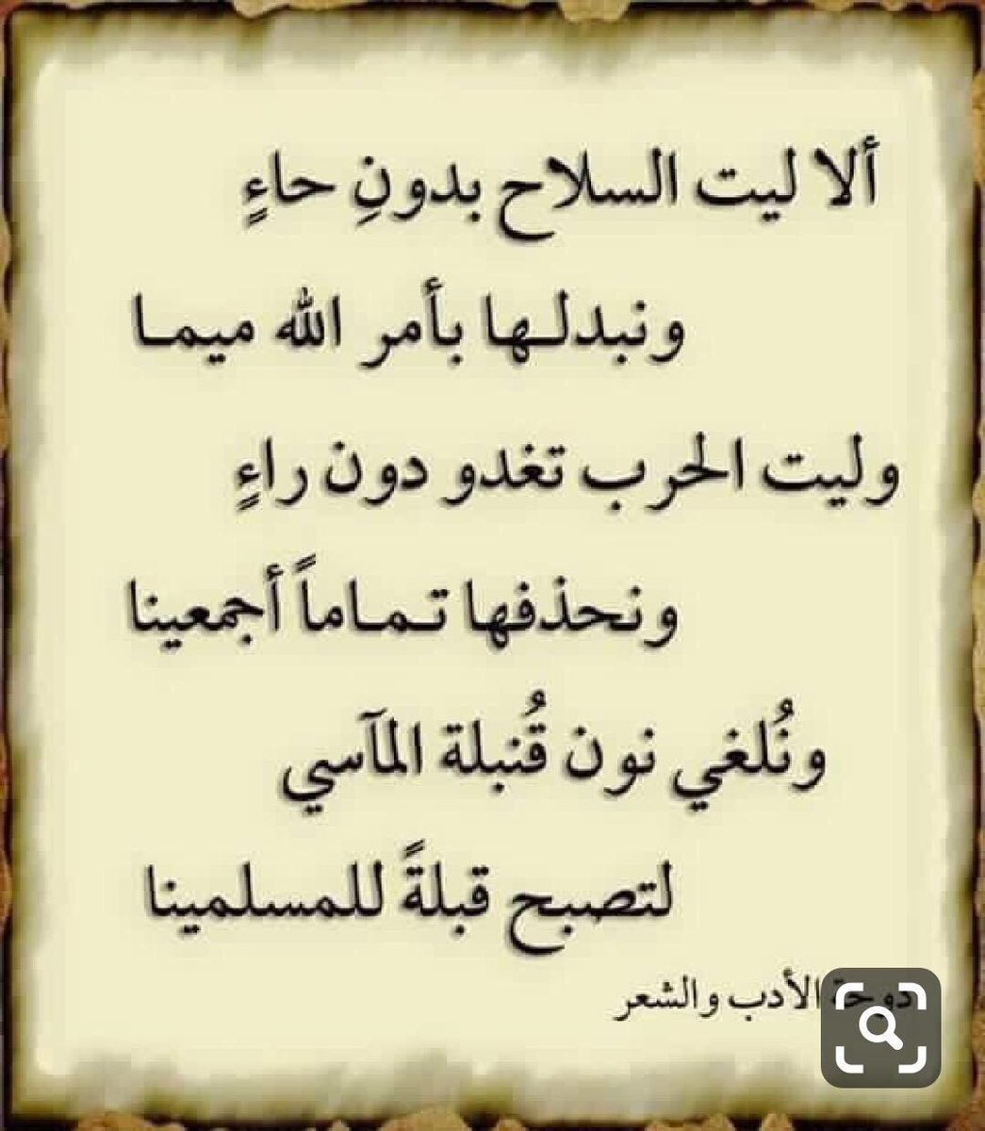

Slide 11


Slide 12
الإجابـــــة
أخي المتدرب الإجابة الصحيحة هي:
قيل قبل قليل فيل قتل فيل

Slide 13



Slide 14
نشاط رقم 1 (عصف ذهني):
أخي المتدرب:
ما الأهداف المتوقعة من حضوركم
لهذه الدورة التدريبية؟

Slide 15
الهدف العام من الدورة:
التعرف على مبادرة (مشروع تمكين) في تعليم المهارات القرائية، والكتابية للصف الأول الابتدائي، وتطبيقها خلال سبعة أسابيع.

Slide 16
الأهداف الفرعية للدورة التدريبية
التعرف على مهارات القراءة، والكتابة لطلاب الصف الأول الابتدائي بأسلوب إبداعي، وتفاعلي متميز من خلال التقنية الحديثة.
دعم المدارس في تطوير عملية التعلم في الصف الأول الابتدائي، وتمكينهم من المهارات الأساسية في القراءة، والكتابة.
تزويد المراحل الأولية بالأنشطة الإثرائية (التفاعلية) الخاصة بتمكين طلاب الصف الأول الابتدائي من المهارات الأساسية في القراءة، والكتابة.

Slide 17
نشاط رقم 2 (الحوار ولمناقشة):
أخي المتدرب:
لماذا الاهتمام بالمهارات القرائية، والكتابية لطلاب الصف الأول الابتدائي؟

Slide 18
مفهوم القراءة
القراءة هي عملية عقلية تشمل تفسير الرموز, التي يتلقاها القارئ عن طريق عينه وتتطلب هذه الرموز فهم المعاني, كما تتطلب الربط بين الخبرة الشخصية وهذه المعاني.

Slide 19
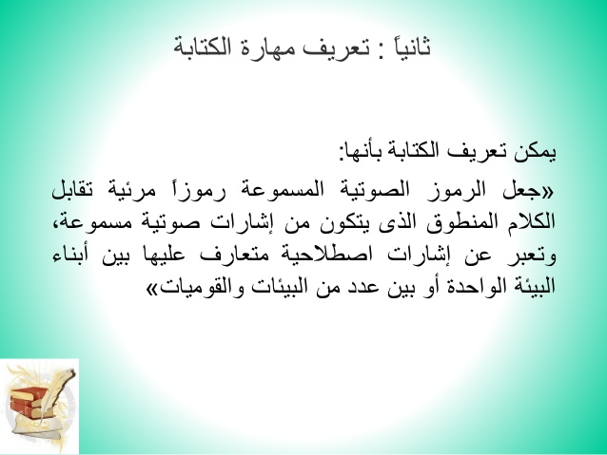

Slide 20
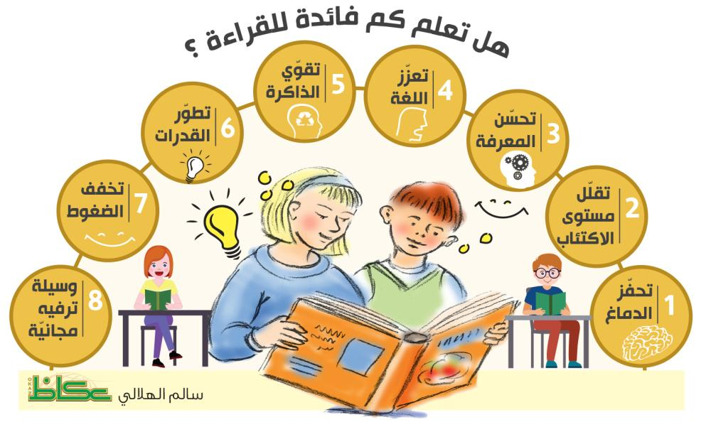

Slide 21
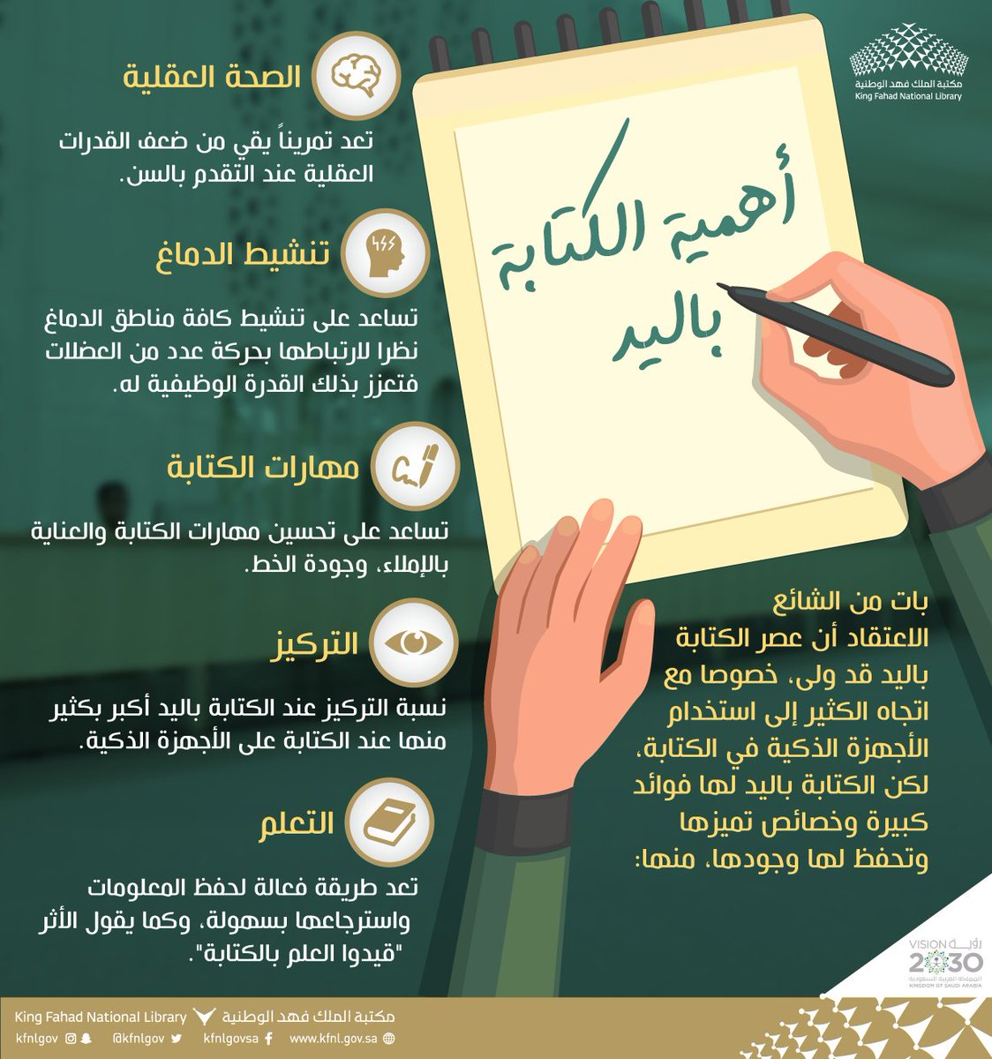

Slide 22
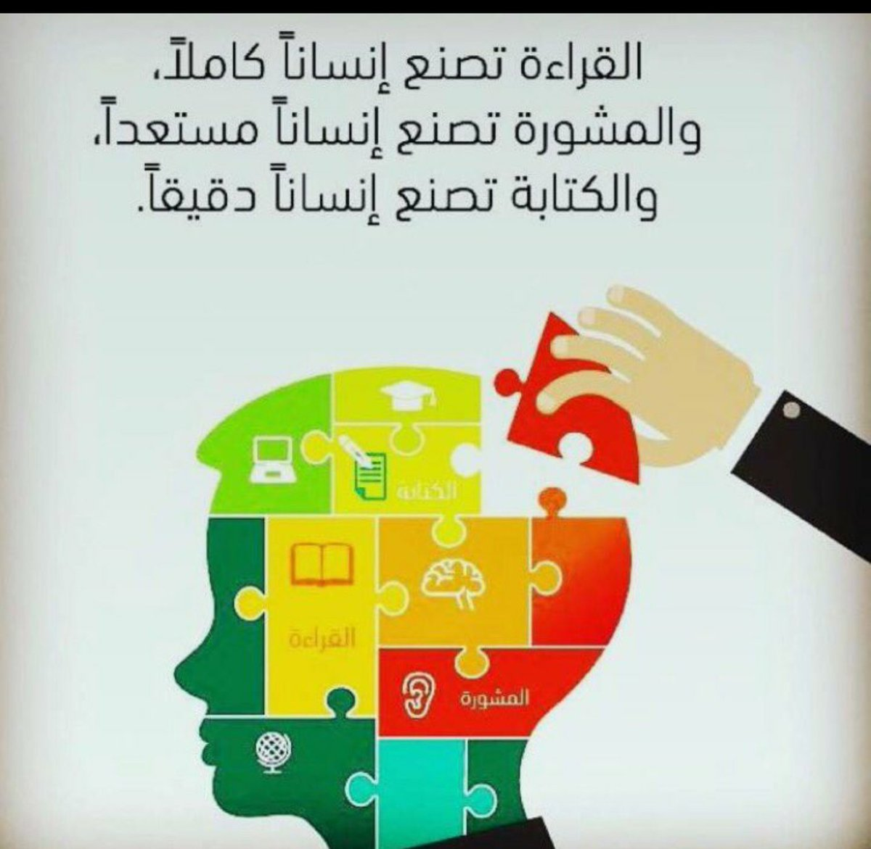

Slide 23
أسباب الاهتمام بالمهارات القرائية، والكتابية في الصف الأول الابتدائي:
لأن الهدف العام من تعليم مقرر (لغتي) في الصف الأول الابتدائي، وهو (إكسابهم رصيدًا وافرًا من الألفاظ والأساليب اللغوية الفصيحة التي ستمكنهم من الفهم الصحيح لآيات القرآن الكريم، ونصوص الحديث الشريف، والتراث الإسلامي، وإكسابهم القدرة اللغوية التي تعينهم على الفهم، والإنتاج اللغوي السليم.

Slide 24
وهذا يتطلب منا الآتي:
متابعة الطلاب في الكفايات اللغوية المستهدفة (قراءة، وكتابة).
تجنب تسمية الحروف (ألف، باء، تاء ...)، والاكتفاء بصوت الحرف مع حركته القصيرة، والطويلة (ب، بــــــا، ......).
مساندة الطلاب في الالتزام بالطريقة الصحيحة لرسم الحرف، فلكل حرف بداية، ووسط، ونهاية، ولا بُدَّ للمتعلم من السير وفقها، وتيسيرًا لذلك فقد سُهِّمَ الحرف ووضعت نقطة الابتداء في رسمه.
تحفيز الطلاب بطلب إعادة نطق (الحروف، والكلمات، والجمل) التي استمعوا إليها أو قَرَؤُوهَا في الحصة الدراسية، مع الاصغاء لهم باهتمام (كتاب لغتي صف أول، 2020م، ص 4-5).

Slide 25
نشاط رقم 3 (فكر، زاوج، شارك):
أخي المتدرب:
ما الكفايات (المهارات القرائية، والكتابية) المستهدفة من طلاب الأول الابتدائي؟

Slide 26
المهارات الأساسية للمرحلة الابتدائية
(الصفوف الأولية)
حددت الإدارة العامة للتعليم بمنطقة الرياض (الشؤون التعليمية بنين – إدارة الإشراف التربوي) المهارات الأساسية للمرحلة الأساسية للمرحلة الابتدائية (الصفوف الأولية)، وهي كما يلي:
نطق الحروف التي درسها ورسمها بأصواتها الطويلة والقصيرة نطقًا سليمًا.
قراءة نص مشكول عدد كلماته معينة، ومحددة.
يكتب وينسخ كلمات فيها ظواهر لغوية من الذاكرة القريبة والبعيدة.
يصف مشاهدته اليومية في حدود كلمات معينة.
يكتب كلمات يمليها المعلم عليه نظريًّا، واختباريًّا.
تحليل الجمل إلى كلمات، والكلمات إلى مقاطع صوتية.
يرتب كلمات لبناء جملة مفيدة.

Slide 27
الكفايات (المهارات القرائية، والكتابية)
المستهدفة من طلاب الأول الابتدائي:
من أبرز الكفايات المستهدفة من طلاب الصف الأول الابتدائي، ما يلي:
إتقان قراءة الحروف بأصواتها القصيرة، والطويلة.
التمكن من قراءة الكلمات والجمل بشكل صحيح.
التمكن من تحليل الجمل إلى كلمات والكلمات إلى مقاطع والمقاطع إلى أصوات.
التعرف على التهجئة الصوتية في تعليم القراءة، والكتابة.
التمكن من كتابة الحروف بحركاتها القصيرة والطويلة.
كتابة كلمات من خلال حروف مستهدفة (مسابقات إبداعية).
إتقان مهارتي التحليل، والتركيب للكلمات قراءة، وكتابة.

Slide 28
نشاط رقم4 (الحوار، والمناقشة):
أخي المتدرب: رأيكم يهمنا:
ماذا تتوقع أن تكون مميزات، ومحاور مبادرة مشروع تمكين من وجهة نظركم؟

Slide 29
مميزات المشروع:
تنمية الذكاء اللغوي، والإبداع القرائي والكتابي (برنامج إبداعي للموهوبين).
تعليم القراءة بالتهجئة الصوتية (المقاطع الصوتية) (برنامج تأسيسي).
الجمع بين النظرية، والتطبيق في تعليم المهارات القرائية، والكتابية.
إتقان المهارات القرائية، والكتابية بطريقة إبداعية وتفاعلية خلال سبعة أسابيع.

Slide 30
محاور مبادرة مشروع تمكين:
محور تعليمي (المعلم: من خلال برنامج كلاسيرا).
محور تطبيقي (المعلم، وولي الأمر من خلال برنامج كلاسيرا، والساعات المكتبية)
محور إبداعي (الطالب: من خلال برنامج كلاسيرا).
أنشطة تفاعلية (عن بُعد) في تعليم مهارات القراءة والكتابة (تسجيل فيديو – أوراق عمل – مشروعات – رسومات – تلوين- التقطيع الصوتي).
أنشطة لغوية (حضوريًّا)؛ لتنمية مهارات القراءة، والكتابة مثل (الحرف المختلف – فكر وركب – اكتشف الحروف المتشابهة – اكتشف ولون الحرف- التقطيع الصوتي).

Slide 31
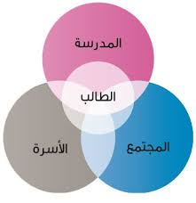
الفئة المستهدفة من مبادرة مشروع تمكين:
جميع قادة الصفوف الأولية (بنين، وبنات).
جميع معلمي ومعلمات صف أول ابتدائي.
جميع طلاب الصف الأول، وأولياء أمورهم (بنين، وبنات).

Slide 32
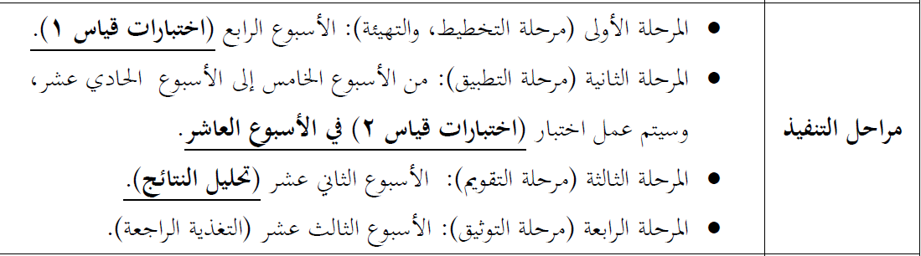

Slide 33
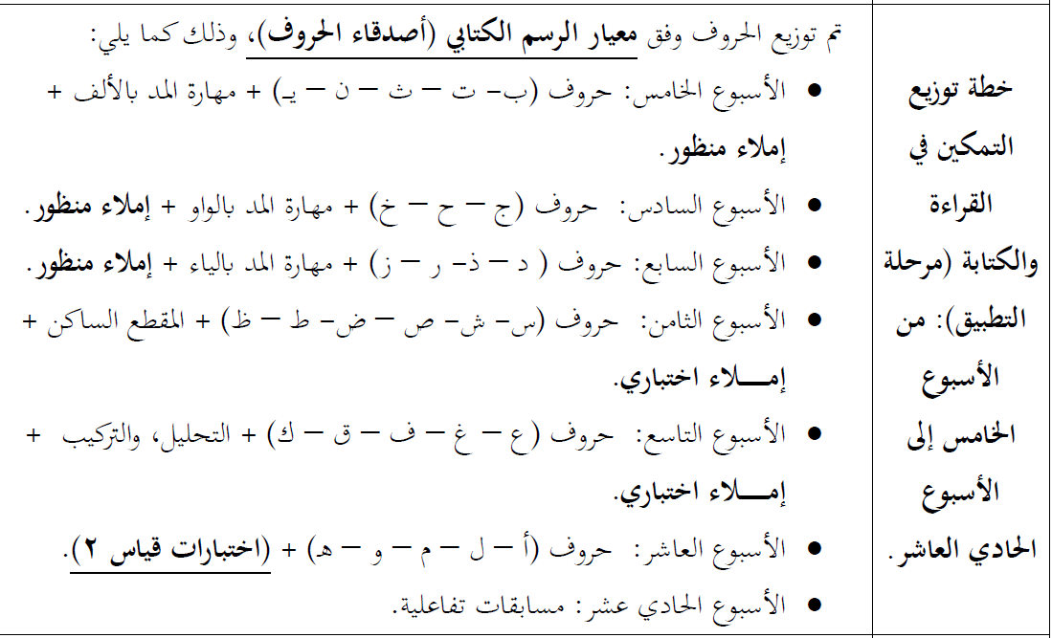

Slide 34
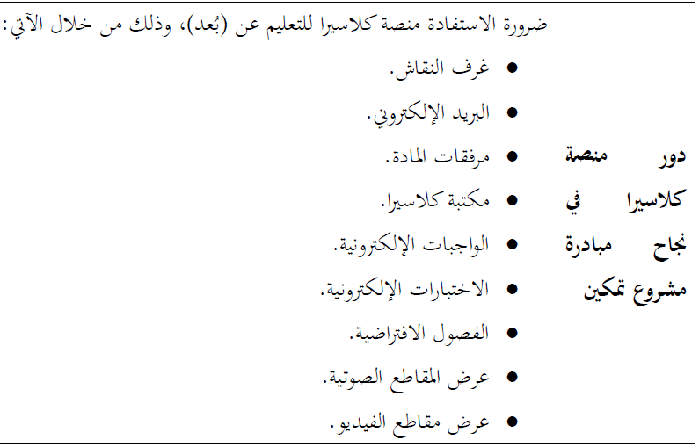

Slide 35
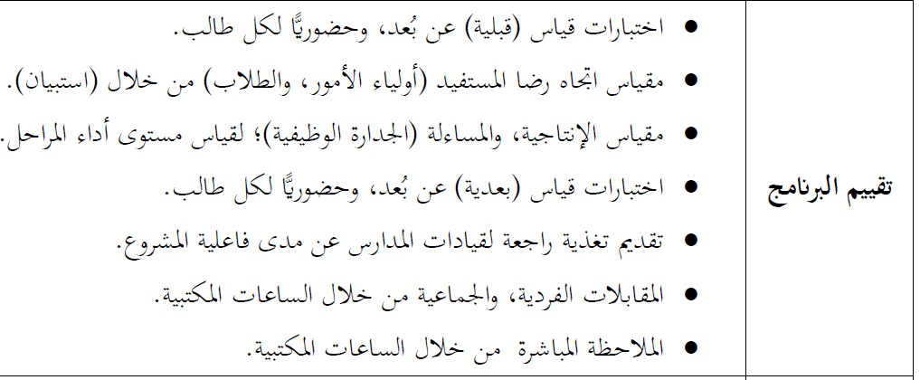

Slide 36
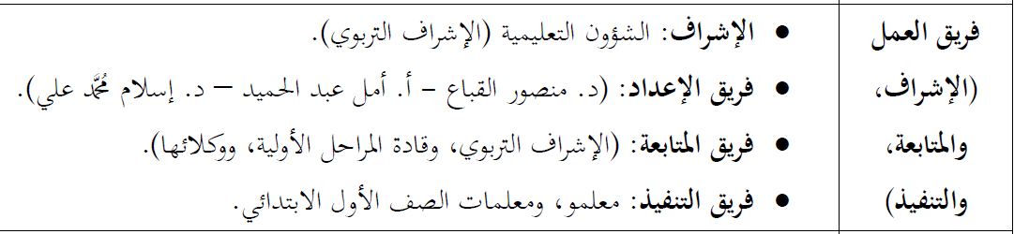

Slide 37
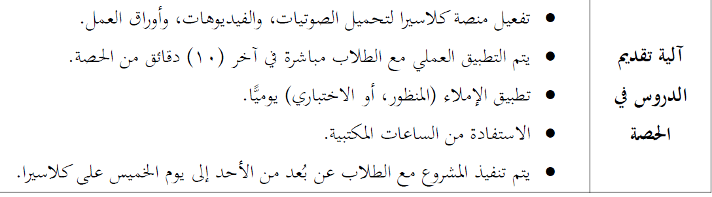

Slide 38
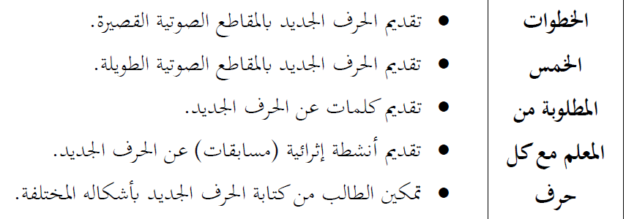

Slide 39
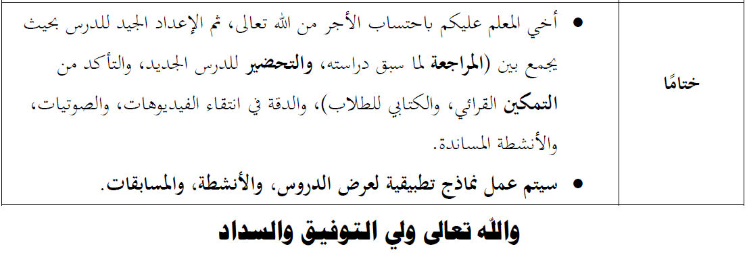

Slide 40
تغدية راجعة (الحوار، والمناقشة):
ما أبرز الأفكار التي تناقشنا فيها؟

Slide 41
وقفات تربوية مهمة
عند تنفيذ مبادرة مشروع تمكين
للصف الأول الابتدائي؟

Slide 42
التهجئة الصوتية: عند التهجي الصوتي للكلمات (نقوم بتهجي الحروف بالحركات (المقاطع الصوتيَّة القصيرة)، و(المقاطع الصوتيَّة الطويلة) على المعلم وولي الأمر أن يتحليا بالصبر والروِيَّة؛ لأن بعدها سيكون الاتقان في القراءة والكتابة بشكل صحيح لدى الطالب –إن شاء الله تعالى-.
الوعي الصوتي: يعني التقطيع الصوتي للكلمات، ويتكون هرم الوعي الصوتي، من الآتي:
(تعرُّف الحروف وشكلها، ثم إدراك الأصوات منفردة، ثم إدراك الأصوات في مقاطع صوتية، ثم إدراك المقاطع الصوتيَّة في كلمات، ثم قراءة الكلمات في جمل، ثم قراءة الجمل في نصوص

Slide 43
قراءة الصوت بالحركات القصيرة (المقطع الصوتي القصير):
الصوت: هو أصغر وحدة لغوية في اللغة؛ لذا ينبغي البدء منه تعليم القراءة والنطق.
الحركات: لا تستقيم اللغة العربيَّة -قراءة- إلا بها؛ لأنها أداة ضبط الكلام، ويوجد طريقتان لتعليم قراءة الحركات القصيرة: الأولى: قراءة جميع الحروف بحركة واحدة. والثانية: قراءة الحرف الواحد بالحركات الثلاث.
الضبط بالحركات، والقراءة الصحيحة: كلاهما مهارة واحدة لا ينبغي الفصل بينهما.

Slide 44
آخر الكلمة أو بعد (ـا – د – ذ – ر – ز- و) |  | وسط الكلمة | أول الكلمة | صوت الحرف
ــا /ء/ى | ـــــــــــــأ | ــــــــــــــــأ | أ | أَ
ب | ـــــــــــــــــــــــــب | ـــــــــــــبـــــــــــــــــ | بــــــــــــ | بَ
ت / ة | ـــــــــــت / ــــــــــة | ـــــــــــــــــتـــــــــ | تـــــــــــــ | تَ
ث | ــــــــــــــــــث | ـــــــــــــــثـــــــــــ | ثـــــــــــ | ثَ
ج | ــــــــــــــــج | ــــــــــــــــــجــــــ | جــــــــ | جَ

Slide 45
الحروف المتشابهة في الكتابة
أ - ـــــــــــا - ـــــــــــــل - ــــــــــــلــــــــ - ــــــــــــك – ل - ك | أ
ن – بــــ - نــــ - تــــ - يـــ - ثــــ - شـــ - ب – ت – ث | ب
ـــــــــــة - ــــــــــــــه - ة – ه – ف - ق | ة
جــ - خـــ - حـــ - ج – ح – خ | ج
ر – ز – ذ – د – نـــــــــ - ــــذ | ر
ش – س – ــــــســــــ - ــــــــــــــشــــــــ - ص – ض - ط - ظ | ش
ع – ء -غ - ــــــــــغــــــــــــ- ــــــــــعـــــــ - ـــــــفـــــــ - ــــــــع - ـــــــــغ | ع

Slide 46
الحروف المتشابهة في النطق
ظَ / ذَ | ثَـــــــــ / سَــــــ | زَ / ذَ | قَــــــــــــ / كَـــــــ
طَ / ــــةَ / ةَ | فَـــــ/ ثَــــــ | سَــــــــــ / صَــــــ | ضـَ / دَ
أَ / ــــهَــــ | عَـــــ / حَـــــ | غَـــــ / خَــــ | ظَ / زَ
ضَــ / طَ | ظَ / ثَ | ذَ / ثَ | دَ / طَ
تَ / طَ | ــــهَـــ / حَــــ | لَ / رَ | ةَ / دَ

Slide 47
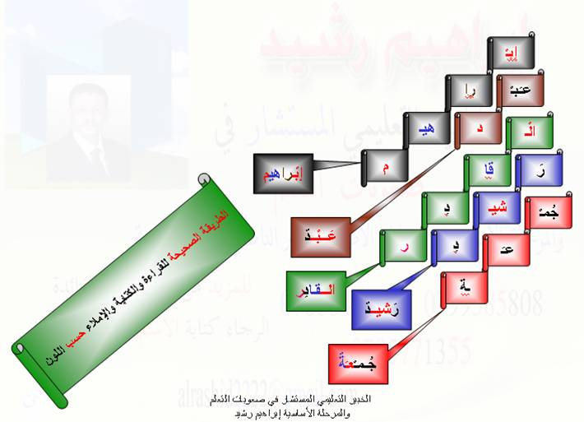

Slide 48
نشاط رقم 5 (فكر، زاوج، شارك):
أخي المتدرب: رأيكم يهمنا:
ما أبرز الأفكار الإبداعية، والميدانية؛ لنجاح مبادرة مشروع تمكين من وجهة نظركم؟

Slide 49
تغدية راجعة (الحوار، والمناقشة):
ما أبرز الأفكار التي تناقشنا فيها؟

Slide 50
ختامًا
أرجو من الله تعالى
أن أمة اقرأ
تعود تقرأ، وتكتب

Slide 51


Slide 52


Slide 53


Slide 54

آآآآآمييييين

Slide 55
وأخيرًا:
إذا وضح السبيل وقعت الهداية بأيسر دليل، والله  هو الموفق للصواب، وهو يهدي السبيل، وآخر دعوانا أن الحمد لله رب العالمين، و على نبينا محمد وعلى آله وصحبه أجمعين، ومَنْ تبعهم بإحسان إلى يوم الدين
نشكركم على حسن المتابعة،
نأسأل الله تعالى لنا، ولكم التوفيق والسداد
والسلام عليكم ورحمة الله وبركاته

Slide 56


